Slide 1
“Os Oceanos ”
2021-2022
RELATÓRIO DE ATIVIDADES Objetivo II
Agrupamento de Escolas Ribeiro Sanches - Penamacor

Slide 2
Objetivo II Consciencializar as pessoas (sobretudo os mais jovens) para a importância dos mares e dos oceanos.

Slide 3
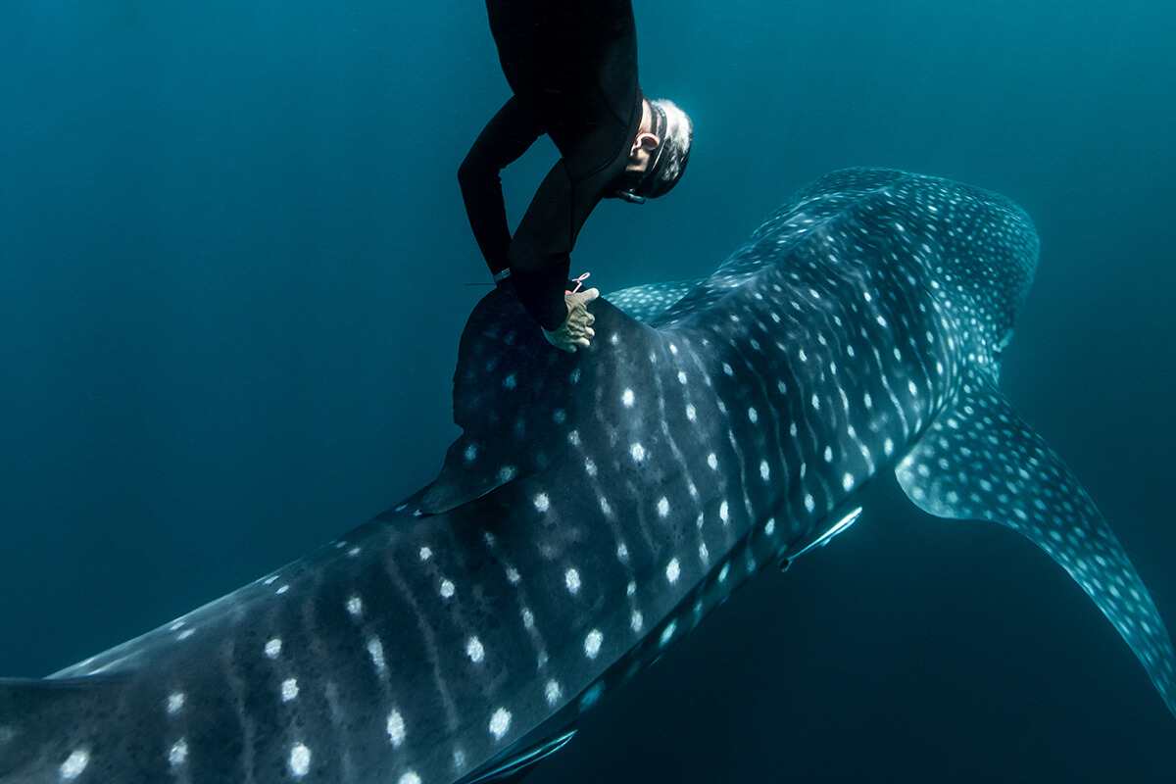
ATIVIDADE 1
Visionamento do documentário da National Geographic “Heroes of the Oceans”
O documentário da National Geographic “Heroes of the Oceans” foi visionado por todas as turmas do Ensino Secundário em contexto de sala de aula.
https://espiraldotempo.com/rolex-lanca-documentario-que-destaca-herois-dos-oceanos/

Slide 4
ATIVIDADE 2
A 8 de junho teve lugar a exposição de desenhos e trabalhos que envolveu alunos dos 1º e 2º ciclos. Os trabalhos estiveram expostos na escola sede e, no início do próximo ano letivo, serão igualmente expostos na escola do 1º ciclo.
“A(mar) o Mar” – Exposição de desenhos sobre a preservação dos oceanos e da vida marinha. (para alunos do 1º e do 2º ciclos) – (Comemoração do Dia Europeu do Mar – 20 de maio/ Dia Mundial dos Oceanos - 8 de junho)

Slide 5
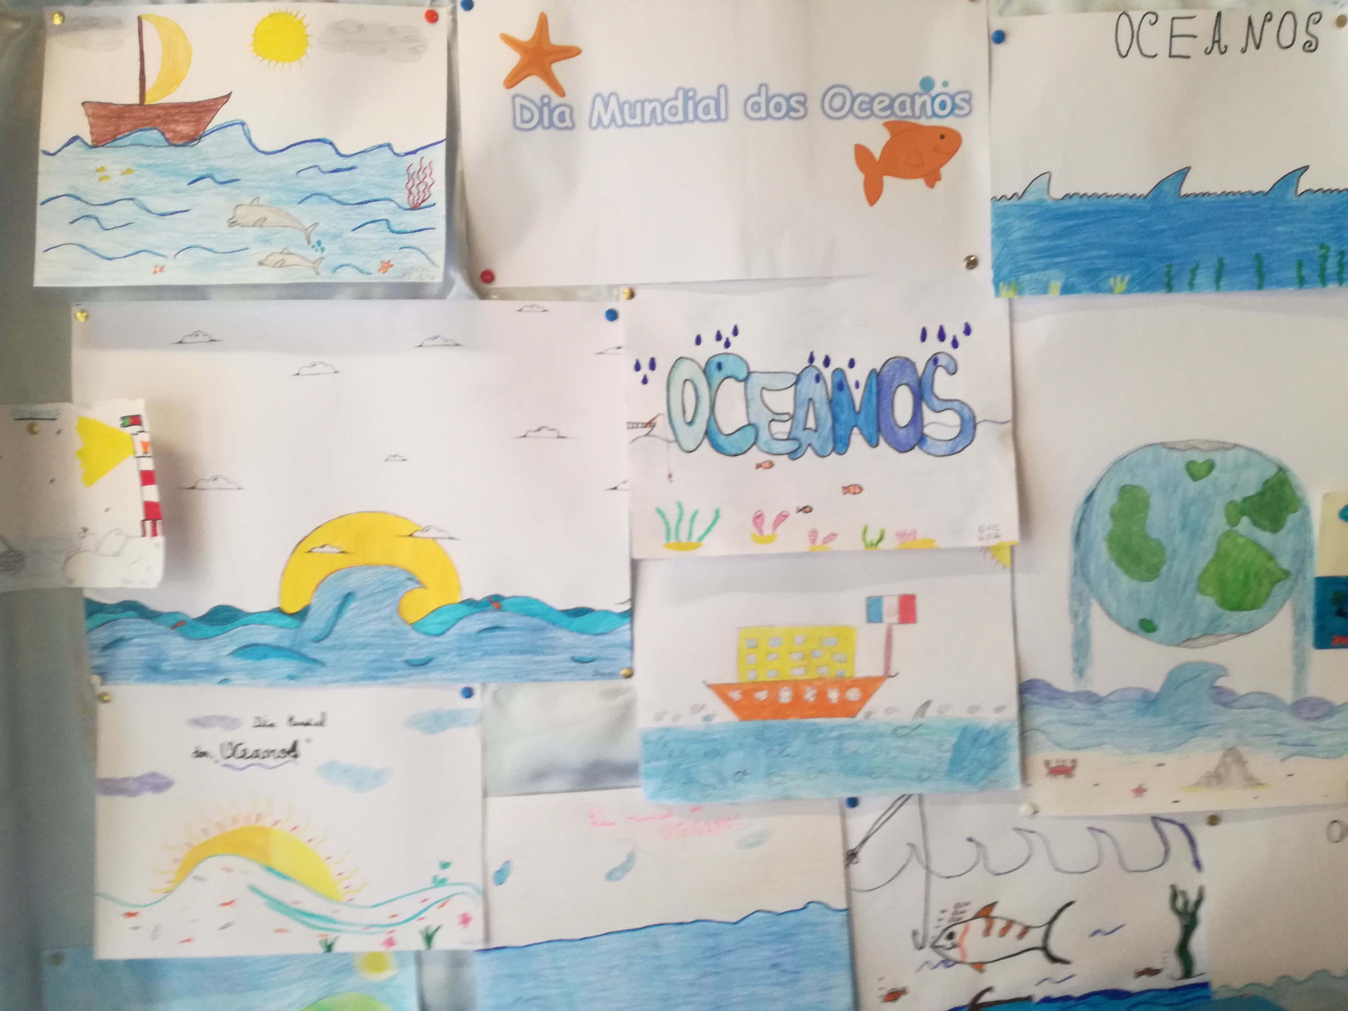
“A(mar) o Mar”

Slide 6
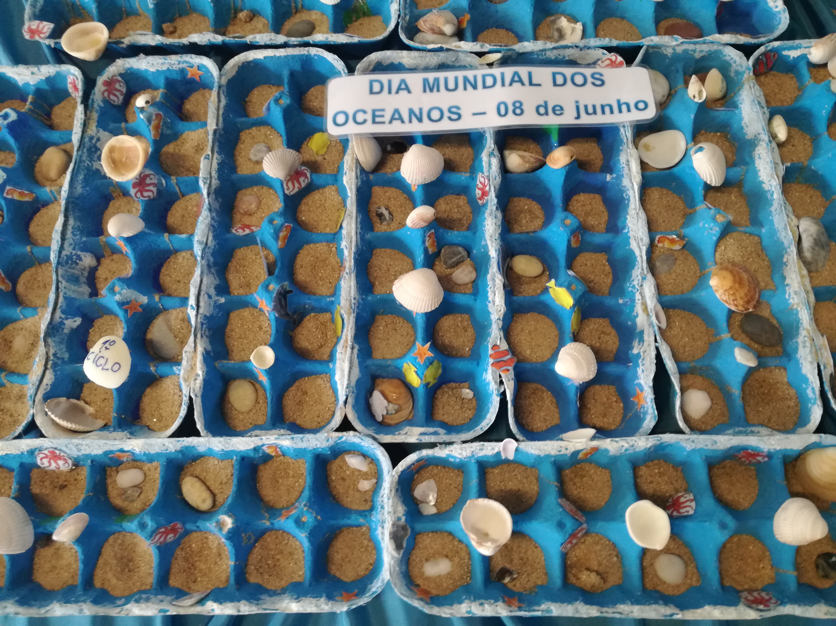
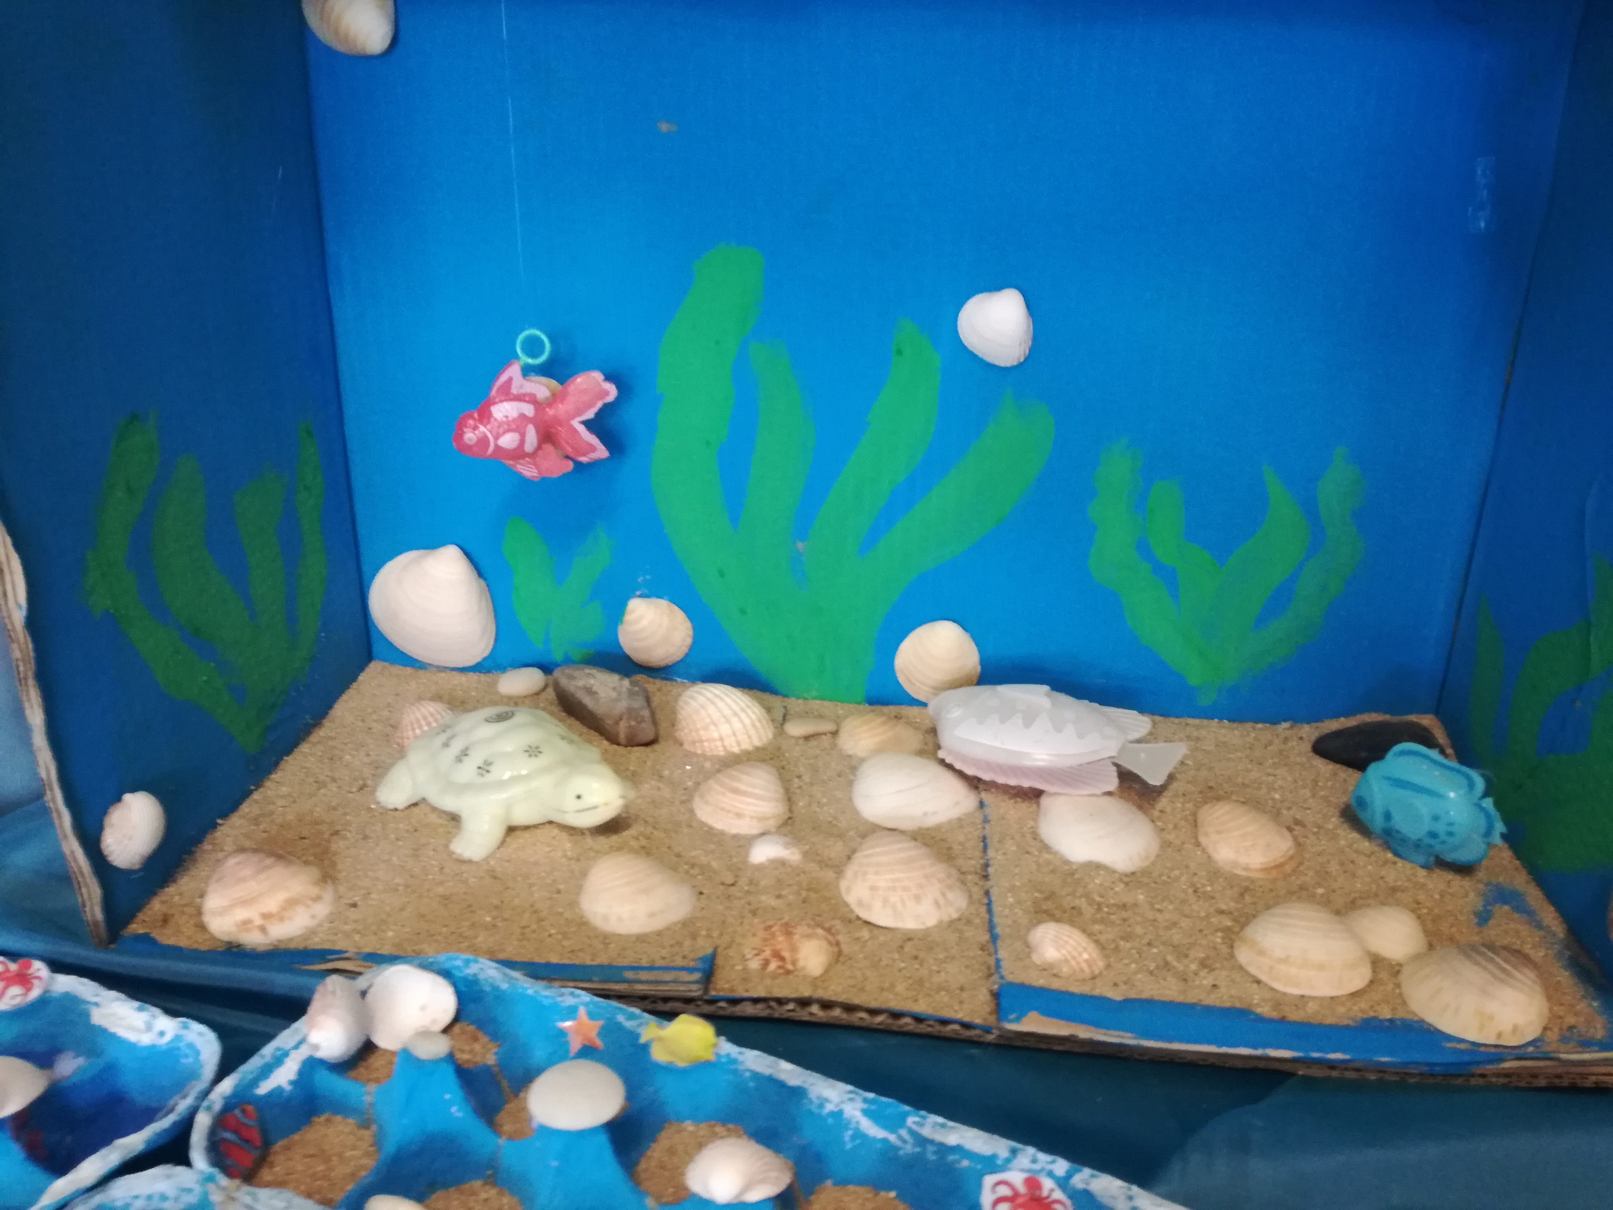

Slide 7
ATIVIDADE 3
Sendo 2022 o Ano dos Oceanos, o Clube Europeu não poderia finalizar as suas atividades sem levar os seus membros a visitar a praia mais concorrida do litoral Oeste, um dos lugares mais emblemáticos do nosso país e uma das mais tradicionais vilas piscatórias de Portugal: a praia da Nazaré.
A Praia do Norte da Nazaré é hoje reconhecida como um dos principais palcos de desportos de mar em todo o mundo.
A visita decorreu de forma bastante animada permitindo um são convívio entre todos os membros do CE bem como os Embaixadores Júniores da EEPE.
Visita à praia da Nazaré, para os membros do Clube Europeu. (8 de junho – Dia Mundial dos Oceanos)

Slide 8
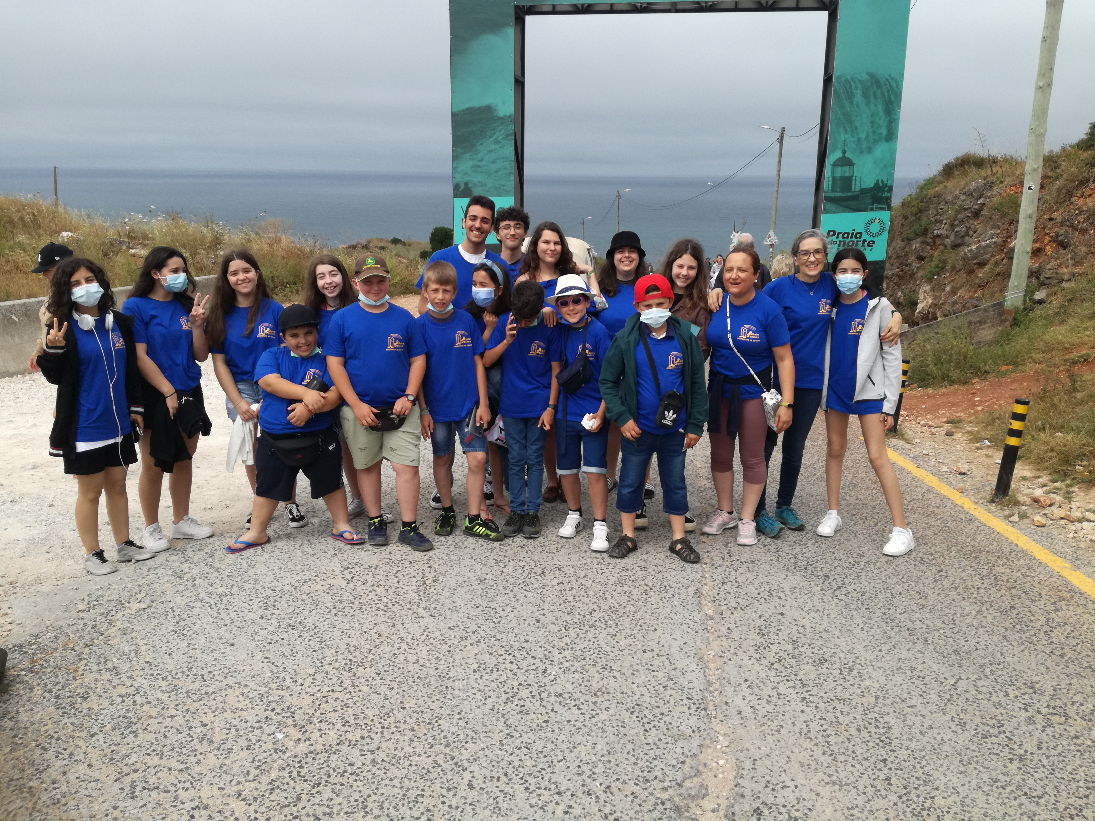
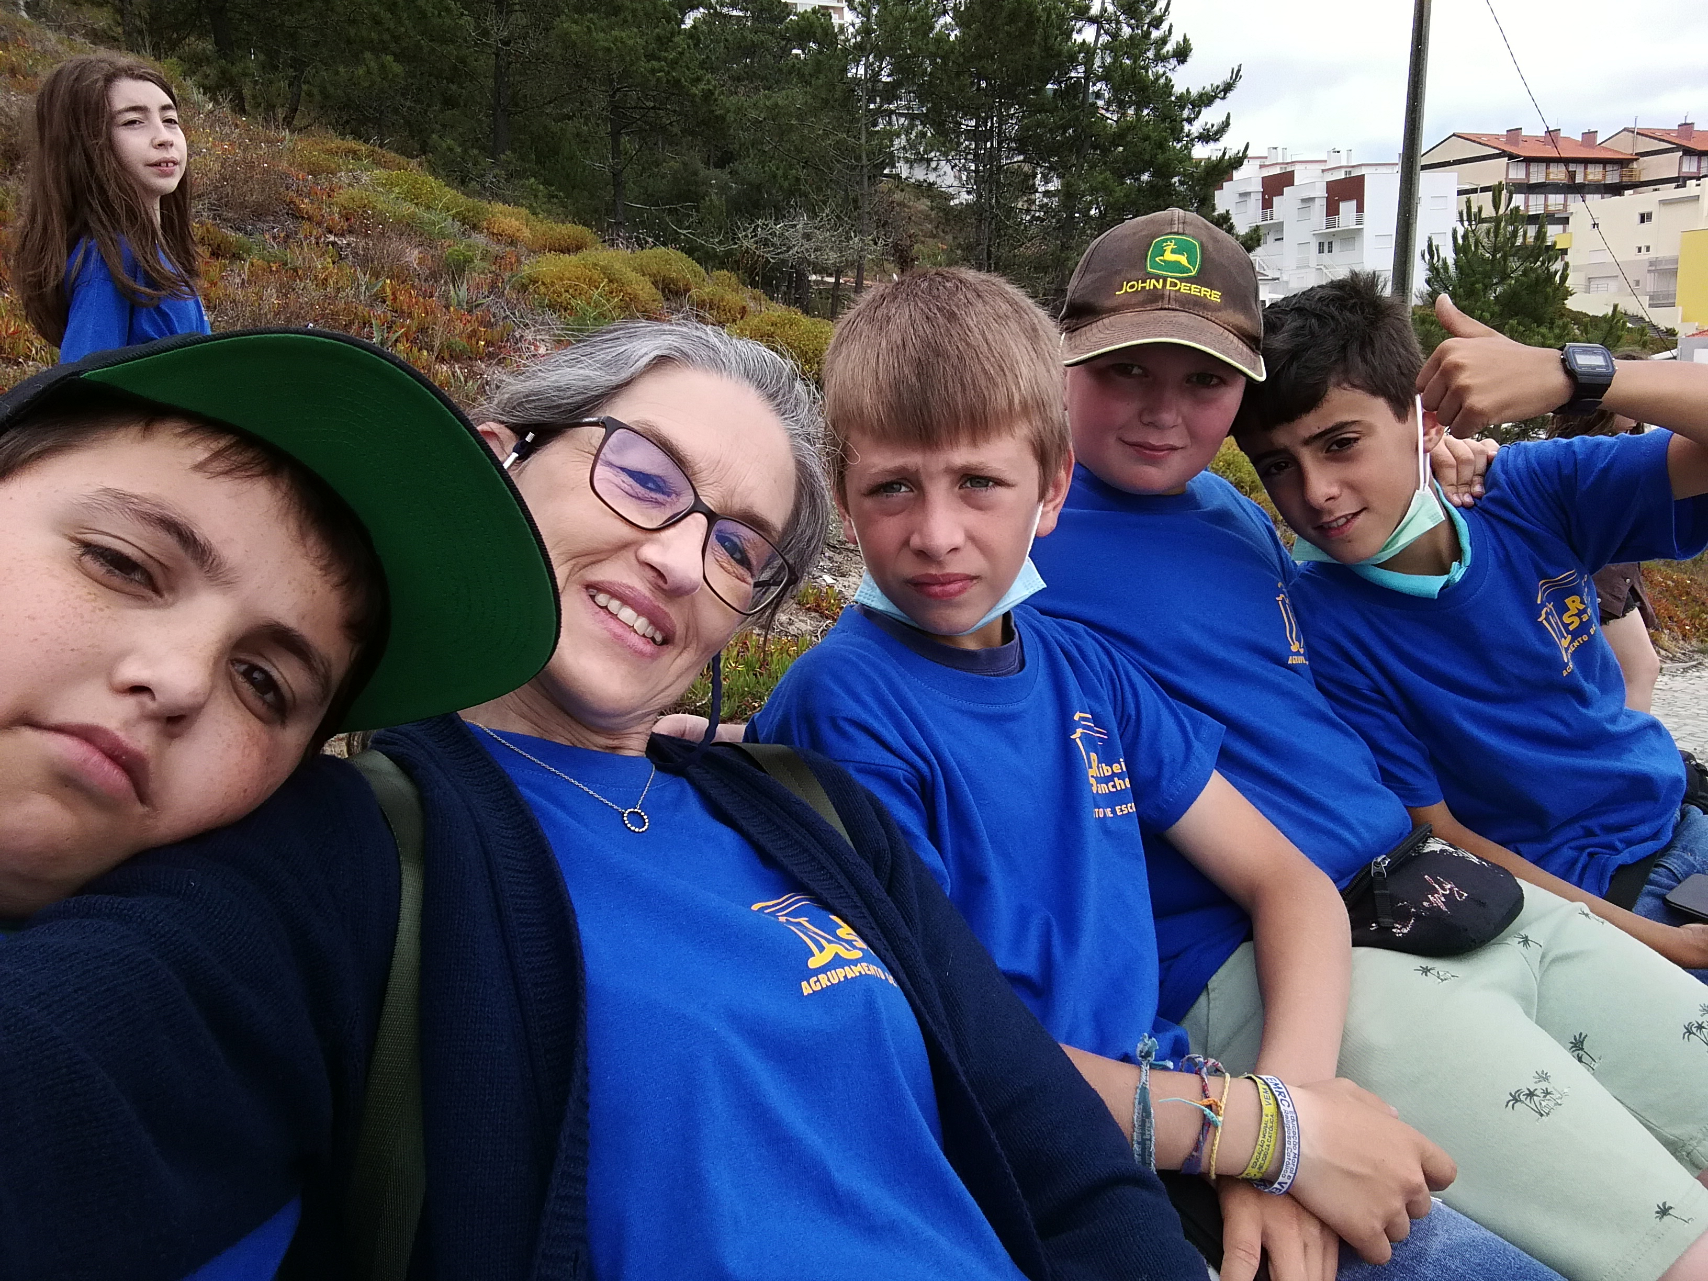
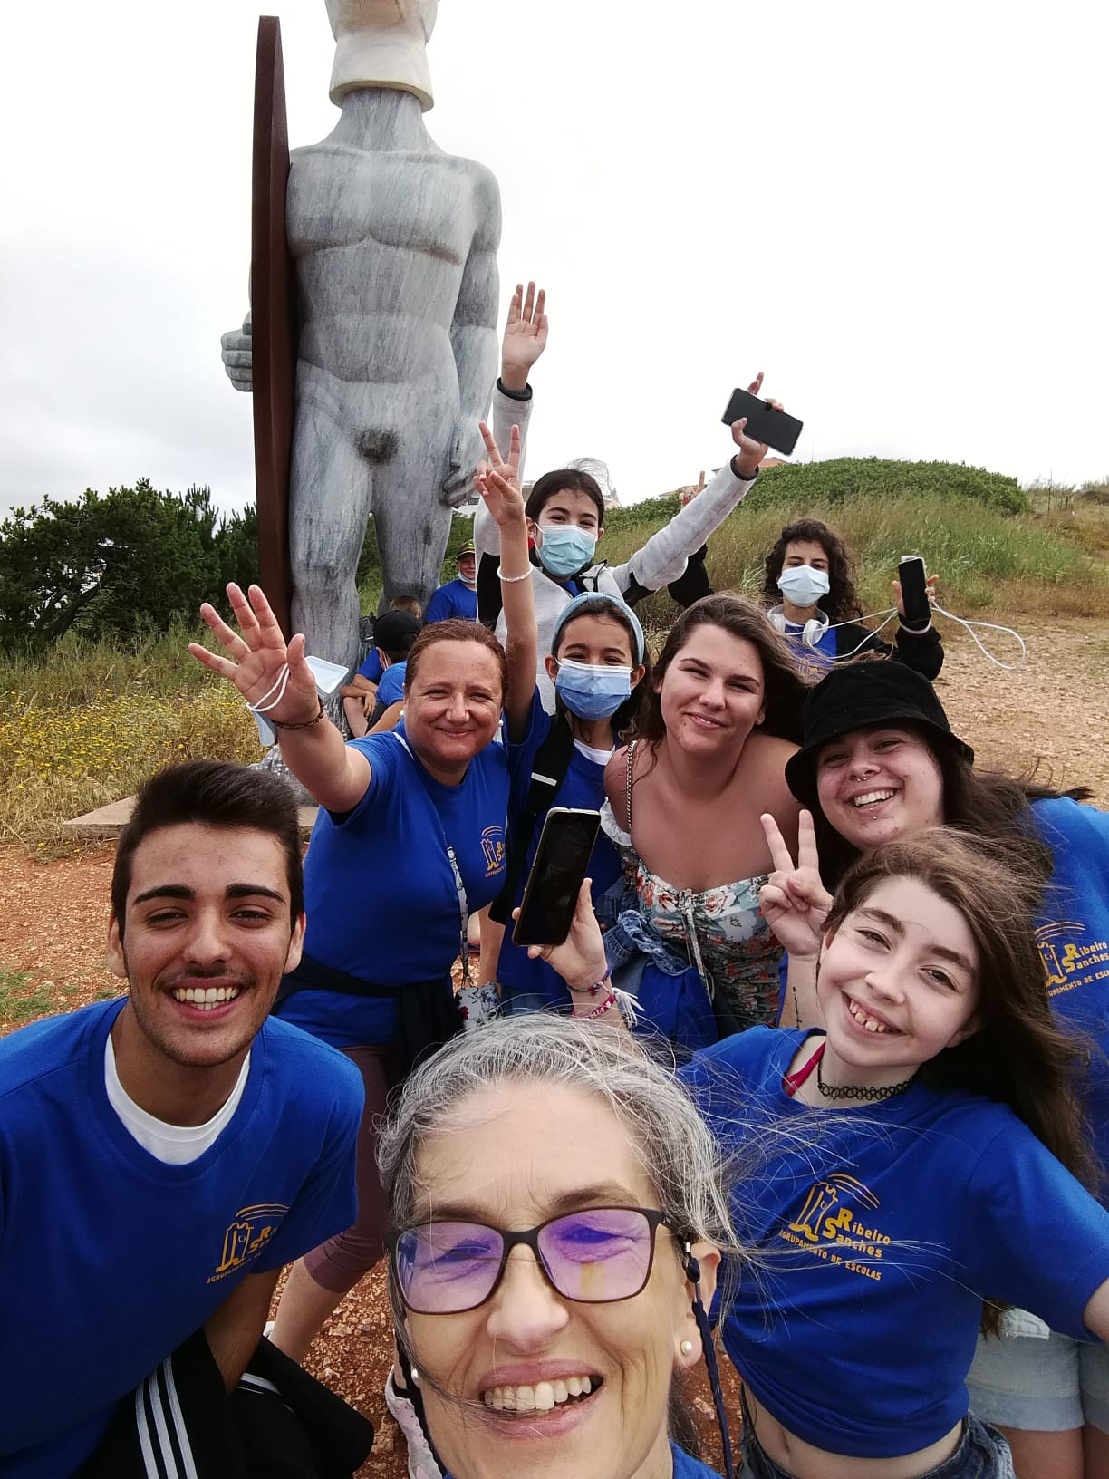
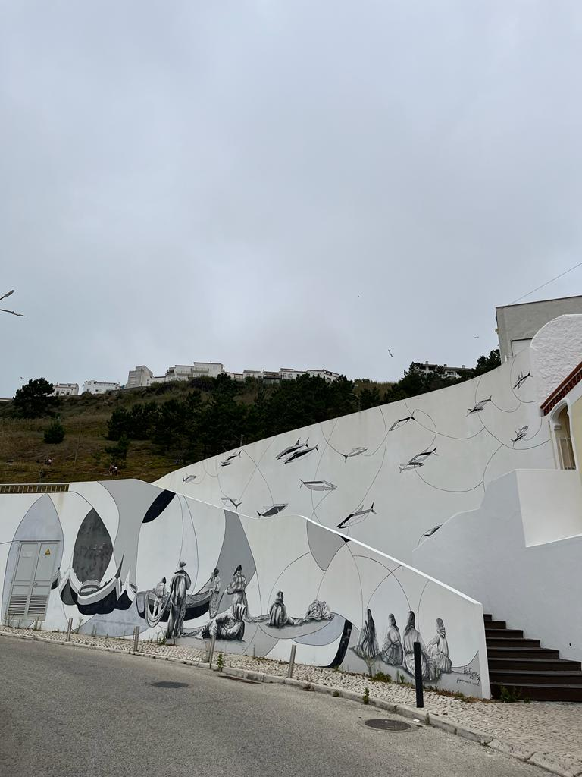
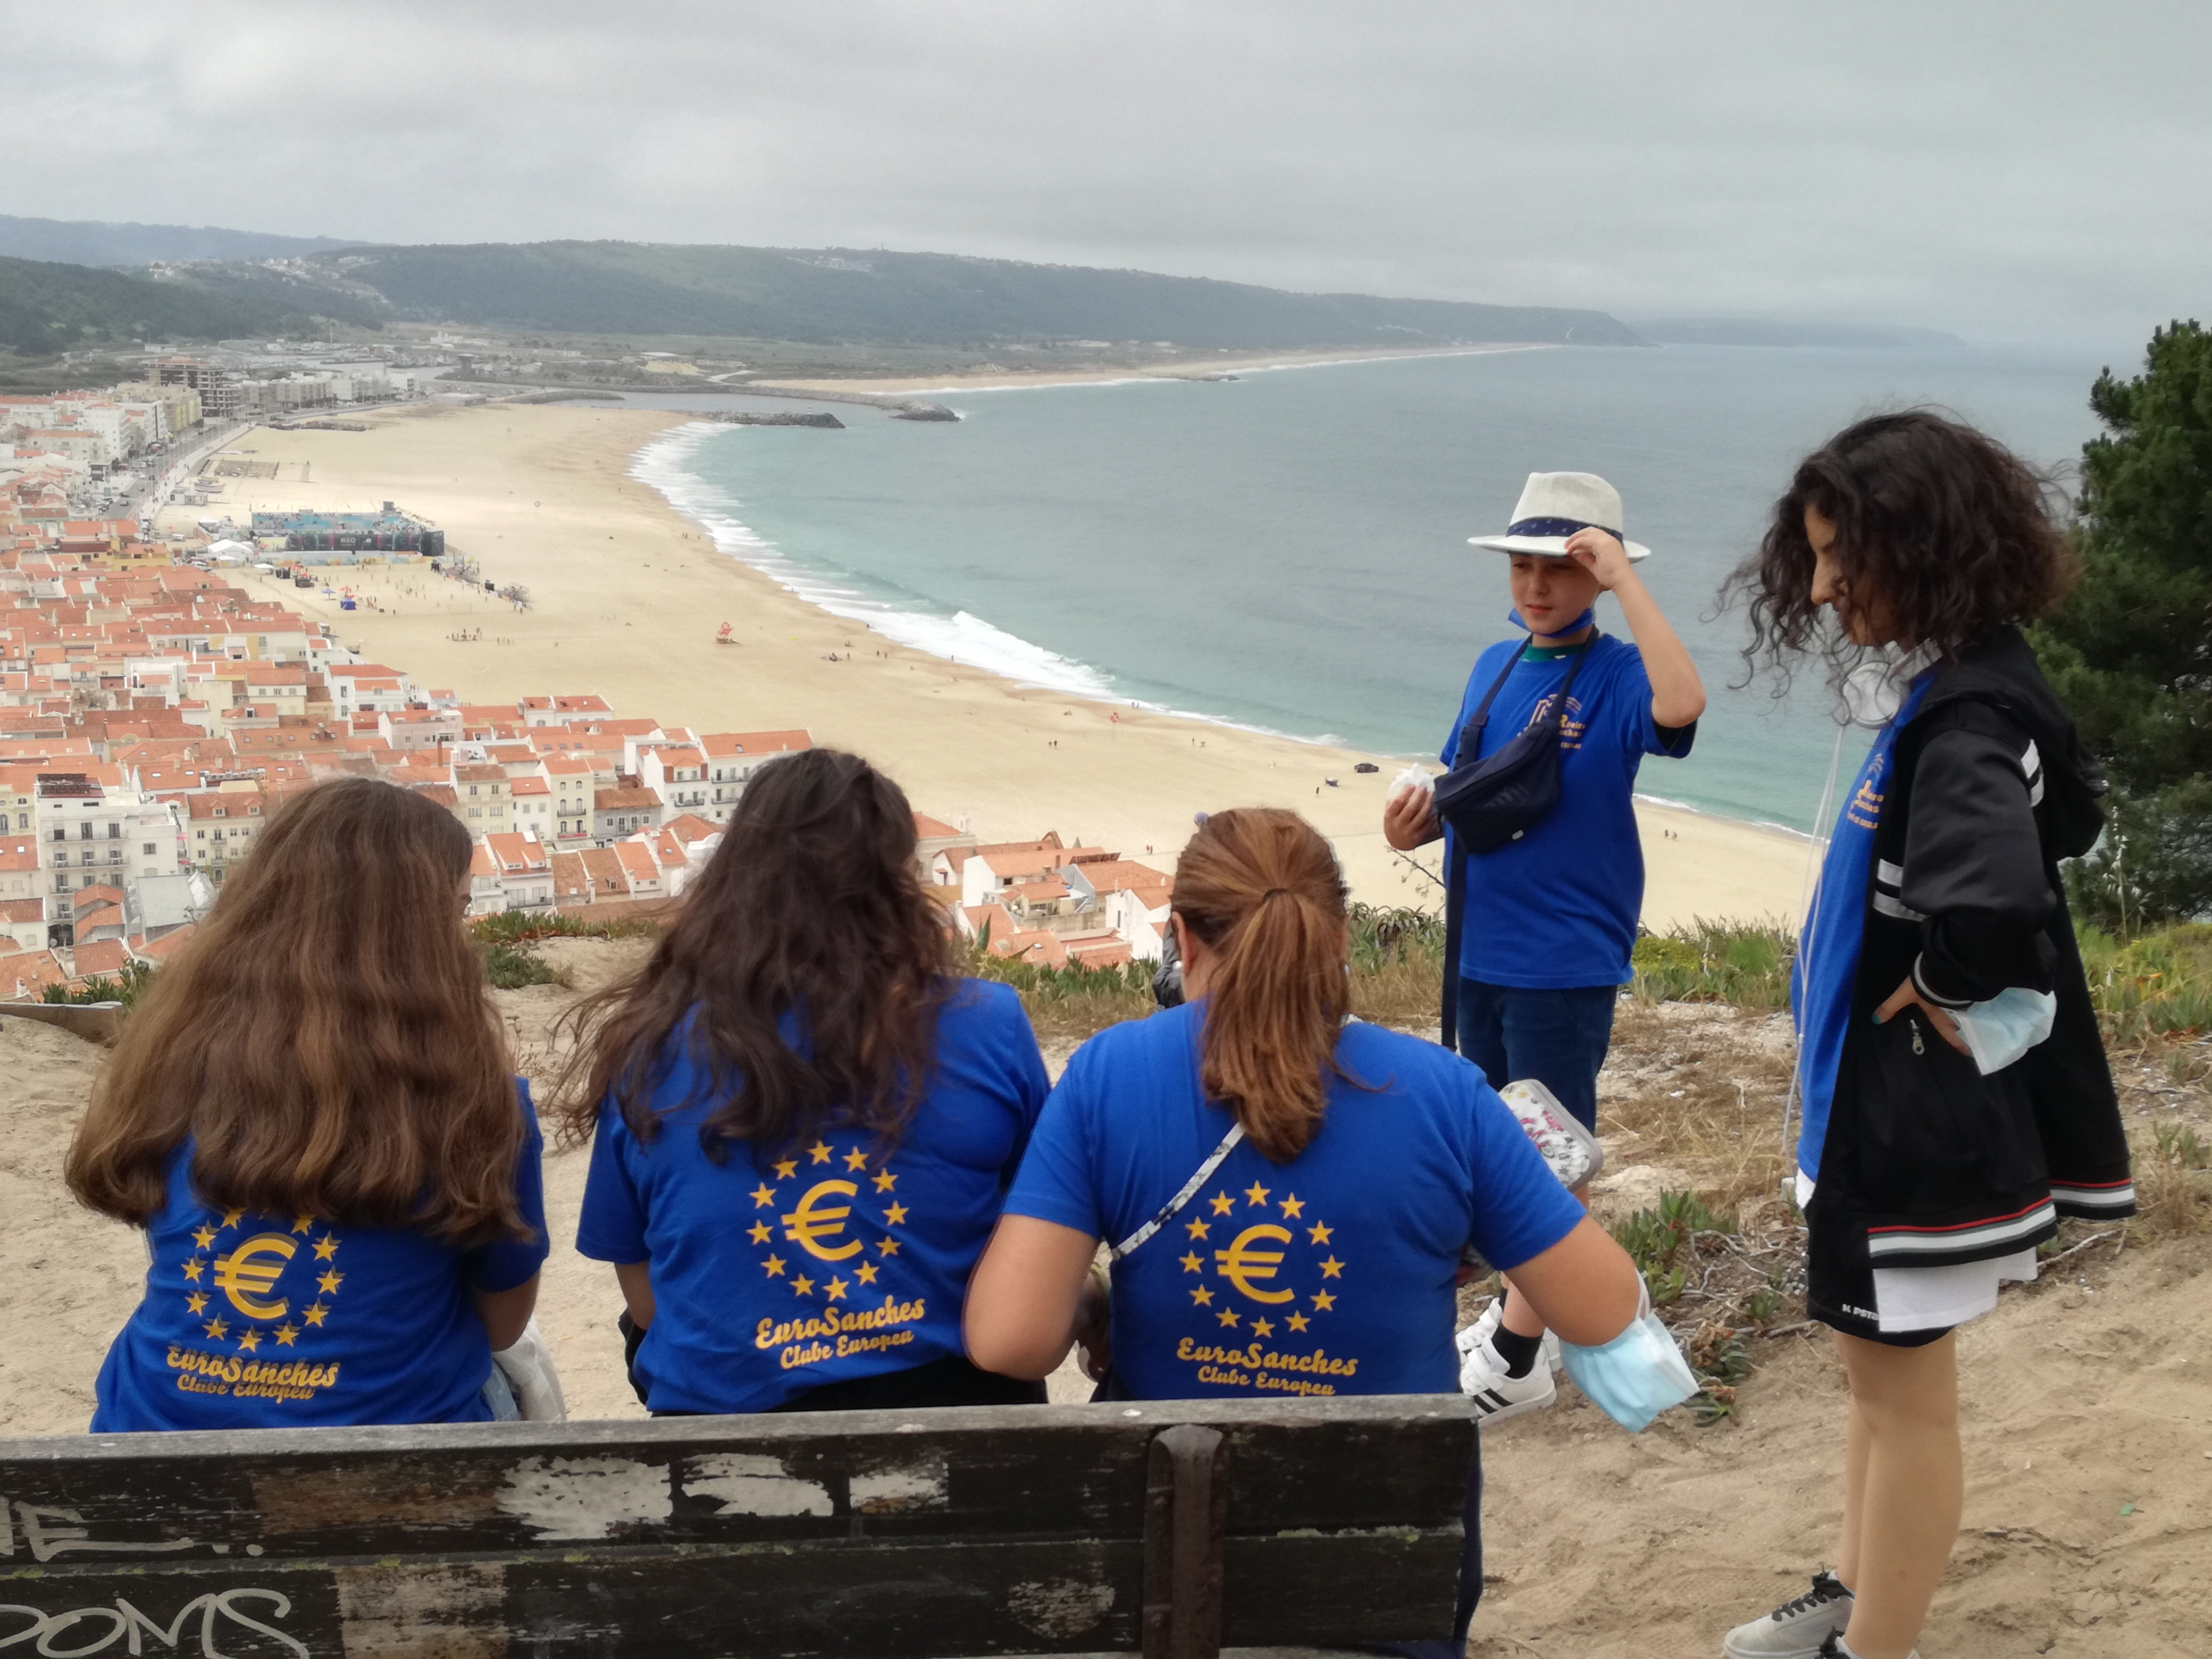
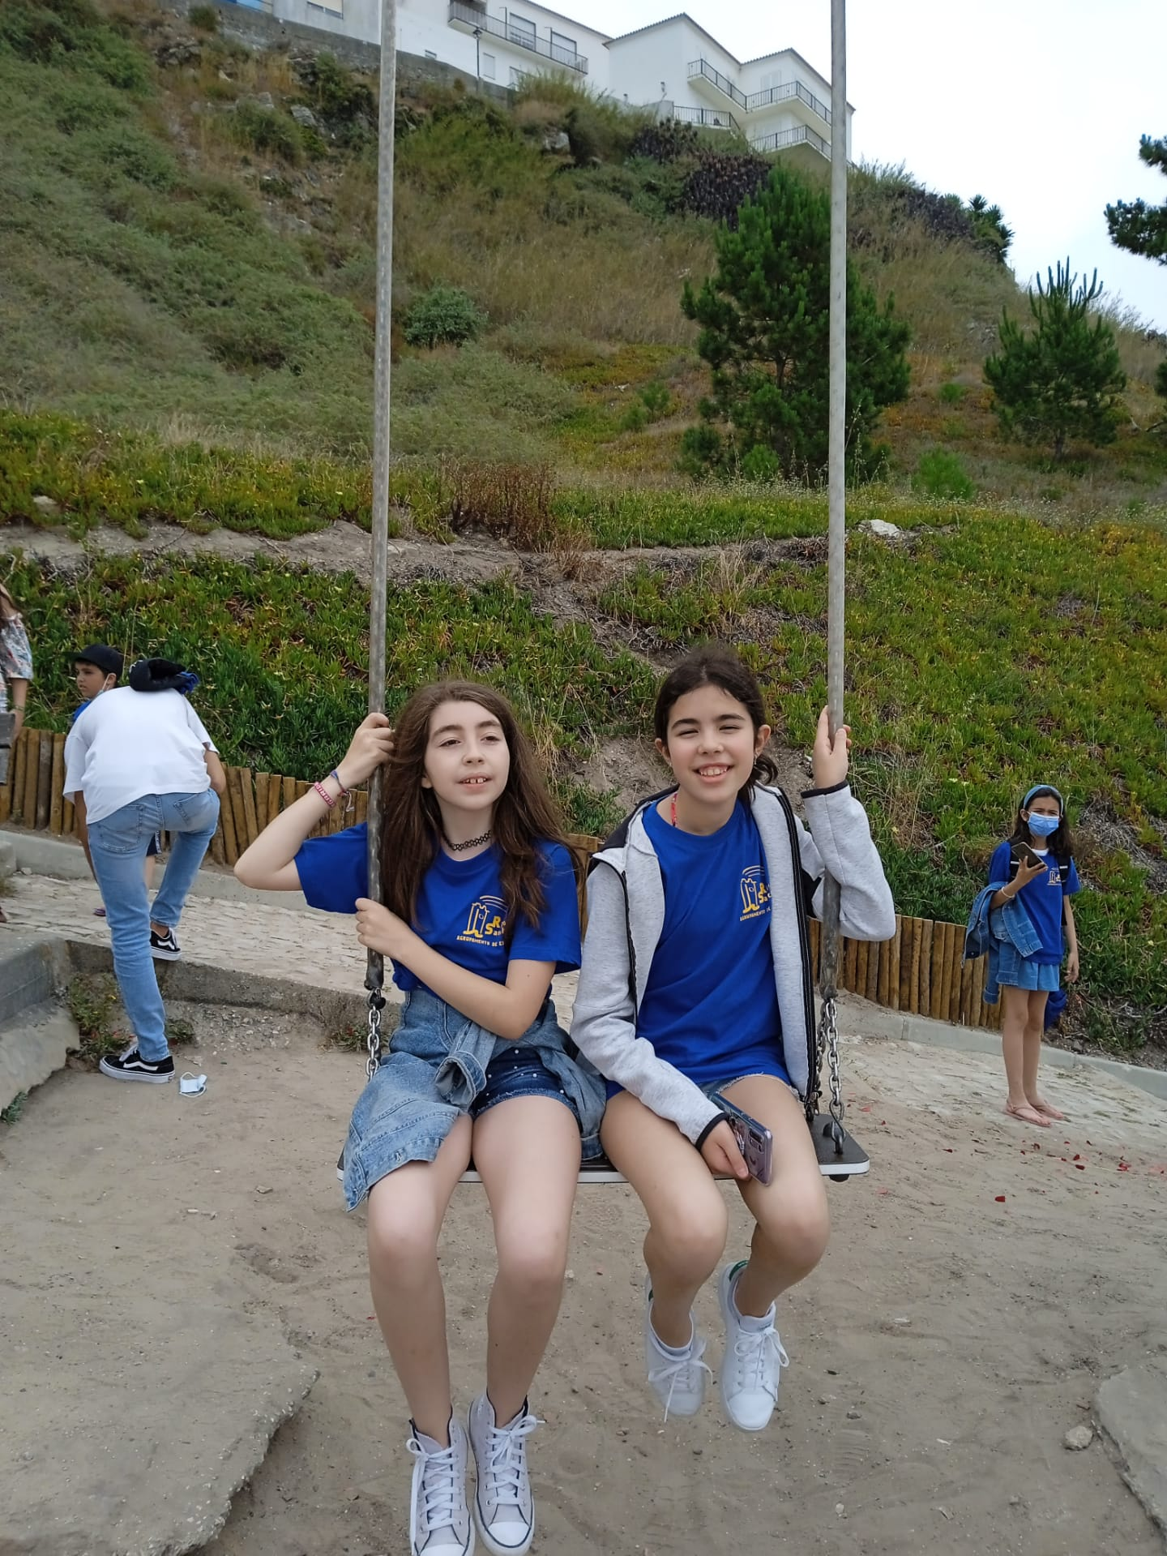
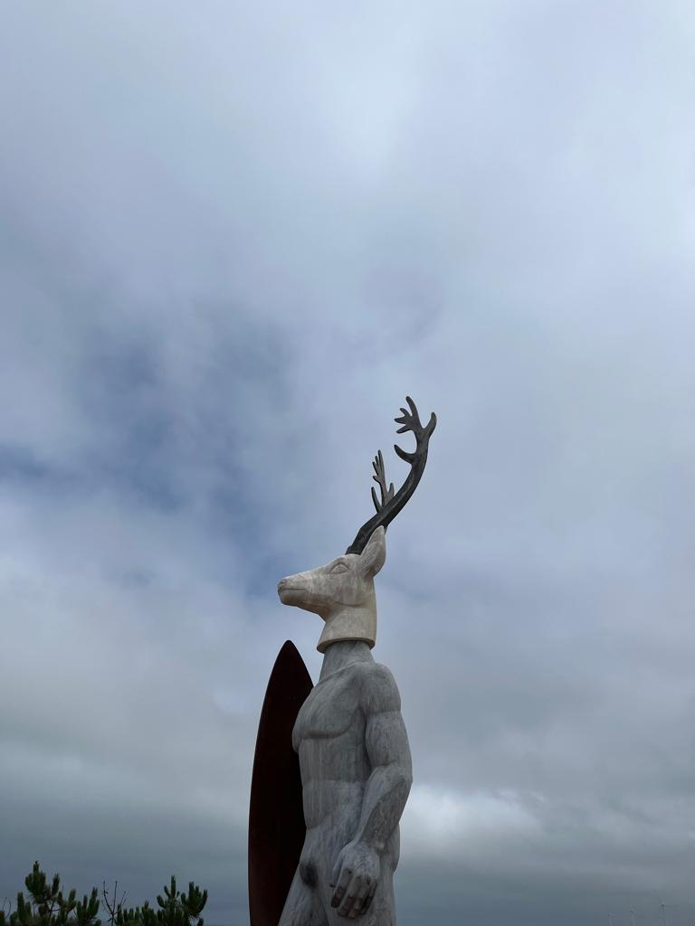

Slide 9
